Slide 1

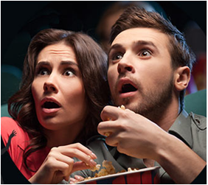

БИОЛОГИЯ В КИНО:
ПРАВДА ИЛИ ВЫМЫСЕЛ
Автор:
К.Е. Безух, к.биол.н.,
доцент кафедры физиологии и зоологии
ФГБОУ ВО «ЯГПУ им. К.Д. Ушинского»

Slide 2
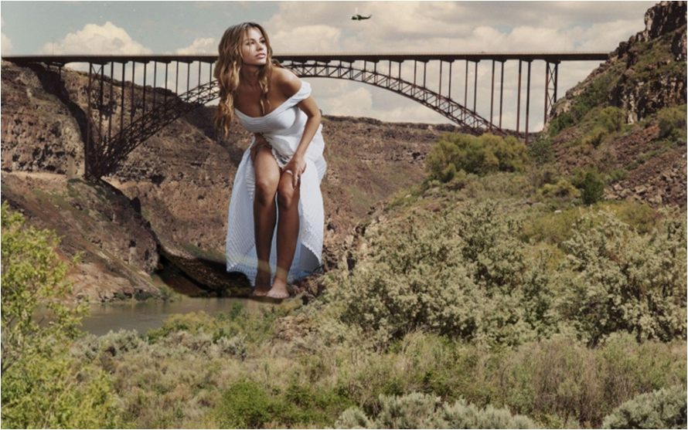
Великаны и карлики

Slide 3

Джек – покоритель великанов (2013)

Slide 4

Путешествия Гулливера
(2010)

Slide 5
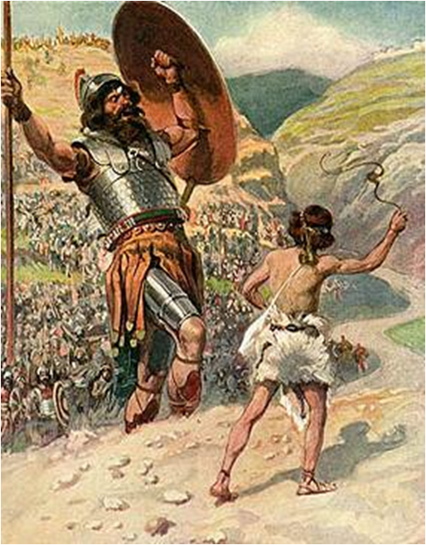
Упоминания о великанах есть даже в древних источниках. Голиаф из Гефа был ростом более 2,7 м.
Notes:
Короли окружали себя карликами - считалось, что они приносят удачу и создают веселье. Великанов нанимали для личной охраны.

Slide 6
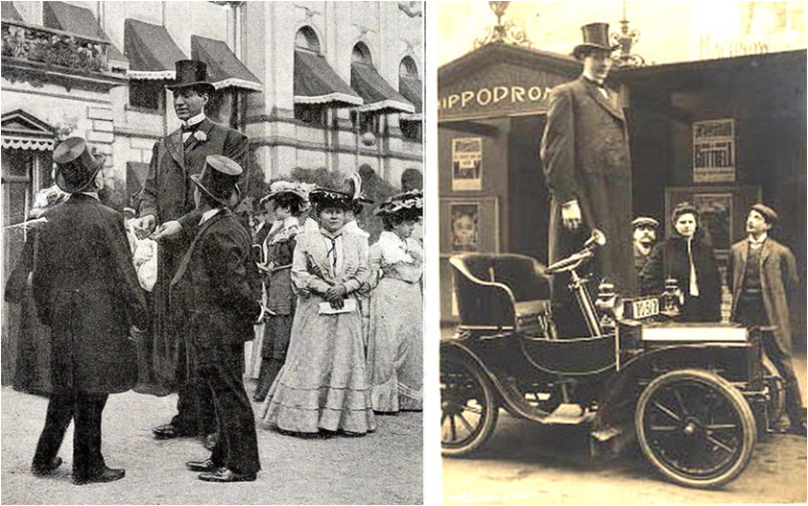
Федор Махнов
(г.р. 1878)
Рост – 285 см. Вес – 182 кг
Длина ладони – 32 см
Длина стопы – 51 см

Slide 7
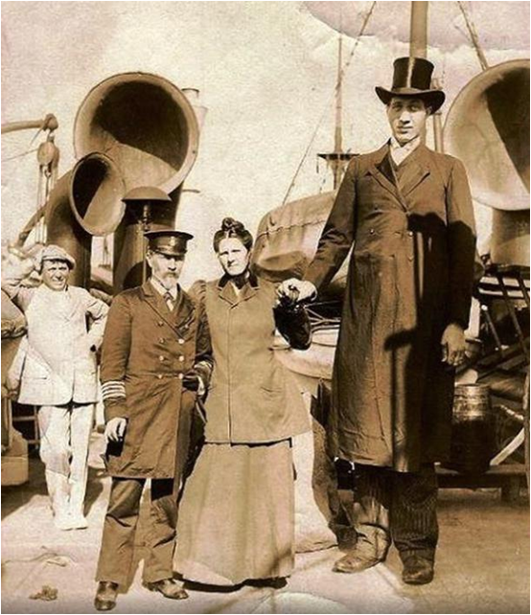
Жена Федора, Ефросинья Лебедева, имела рост 2.15 м, поэтому деревеньку, где они жили, называли «Великановым хутором».
Пятеро их ребятишек выросли почти до 2-х метров.

Slide 8
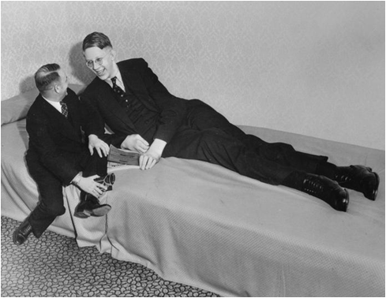
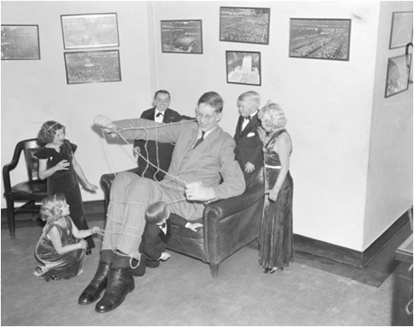
«Добрый великан»
Роберт Першинг Вадлоу (г.р. 1918)

Slide 9
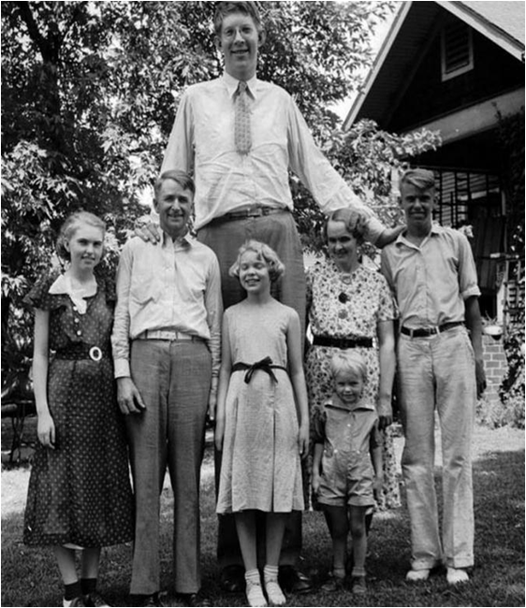
В 5 лет достиг 170 см,
в 12 лет - 220 см,
в 13 лет – 230 см,
в 14 лет – 240.
В возрасте 21 года имел рост 263 см,
вес - 223 кг, размер ладони 32,4 см.

Slide 10
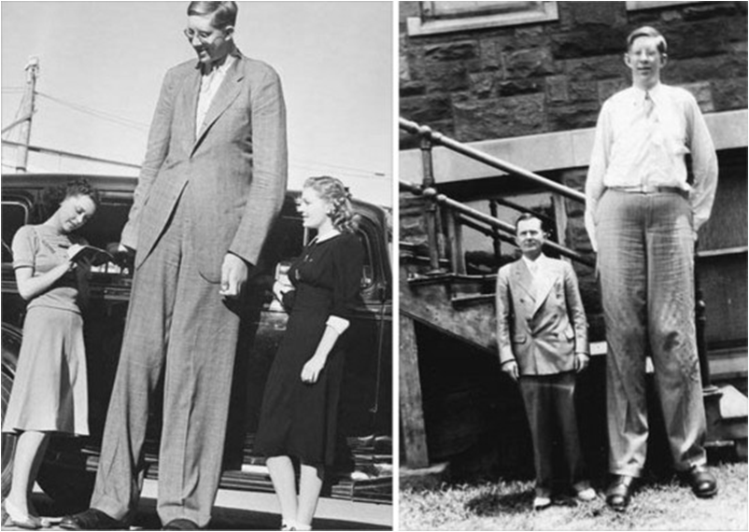
На момент смерти (1940 г.) его рост составлял 272 см

Slide 11
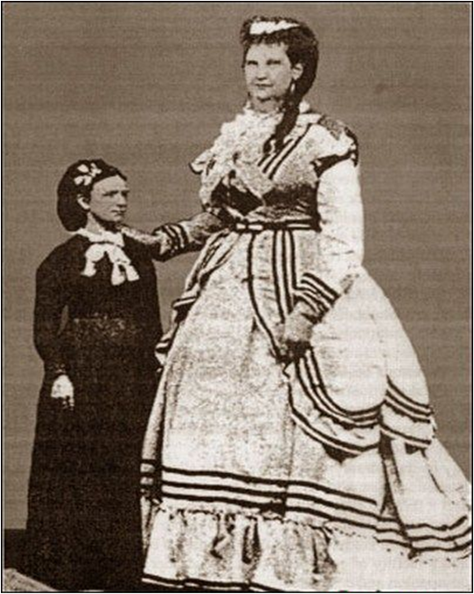
Женщина-гигант
Анна Сван
(г.р. 1846) –
229 см

Slide 12
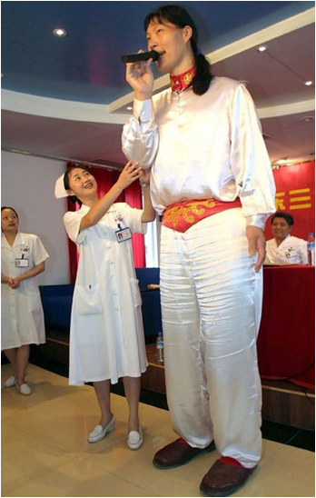
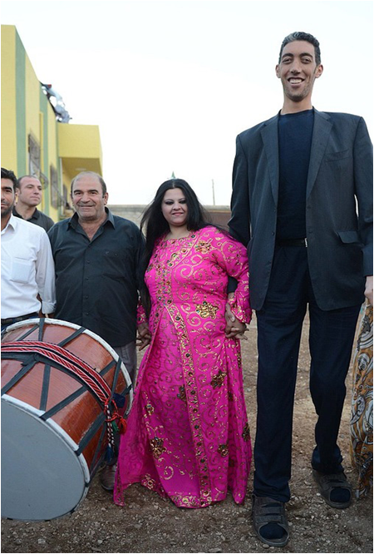
Современные великаны
Китаянка Яо Дефен - 234 см
Турецкий фермер
Султан Кёсен – 251 см

Slide 13
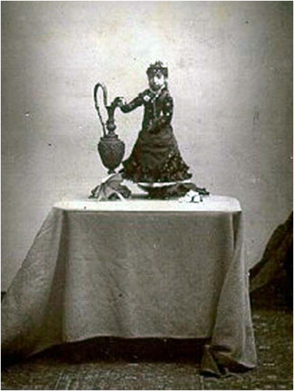
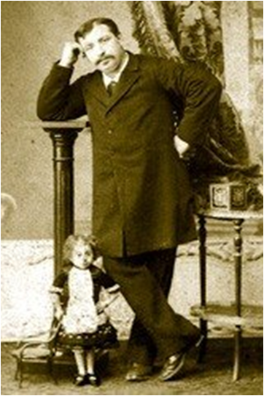
Женщина-статуэтка

Slide 14
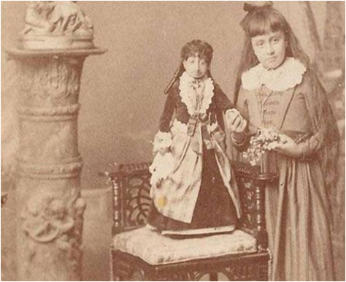
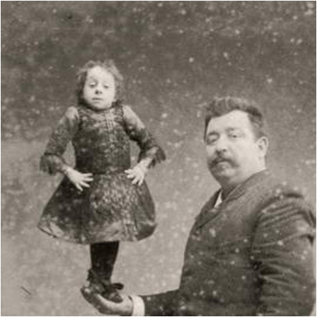
Паулина Мустерс
(Pauline Musters, 1876–1895) – гражданка Нидерландов, имевшая рост 23 дюйма
(58 см)
Самая маленькая
женщина в истории

Slide 15
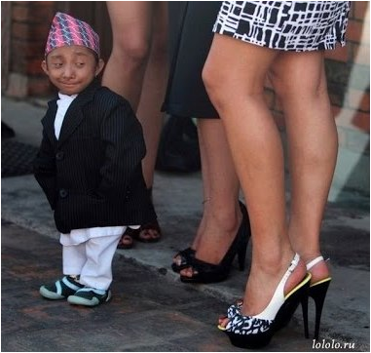
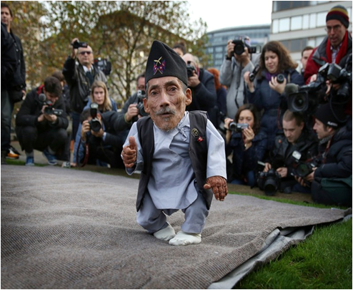
Современные карлики
У жителя удаленной непальской деревушки Чандры Бахадура Данги рост составляет всего лишь 54.6 см

Slide 16
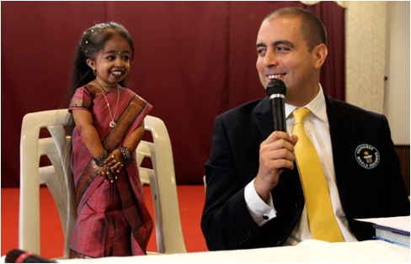
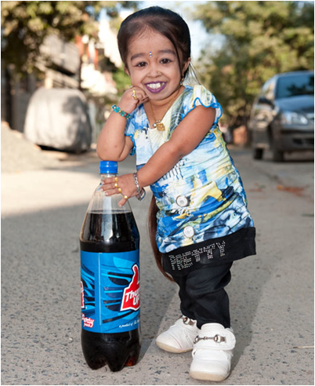
Джиоти Амге
(г. Нагпур, Индия) – рост 61.95 см

Slide 17
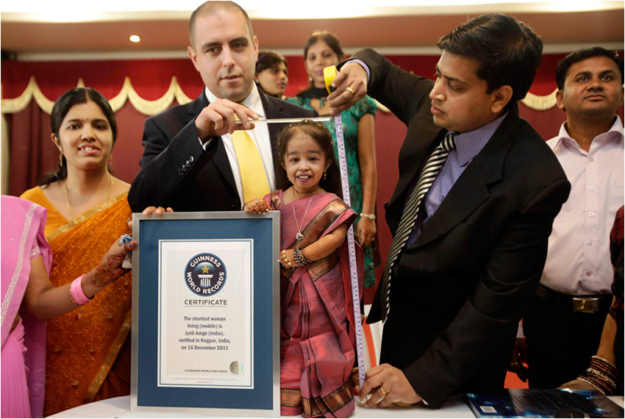
Самая маленькая из ныне живущих женщин
Notes:
Несмотря на болезнь, миниатюрная индианка всегда жила полноценной жизнью. Недавно она закончила общеобразовательную школу а теперь планирует поступить в университет. Амге призналась, что мечтает сниматься в кино. Джиоти Амге является самой маленькой из ныне живущих женщин.

Slide 18
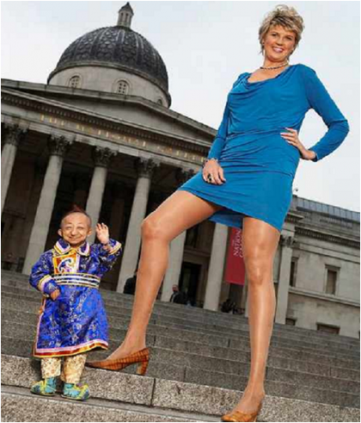
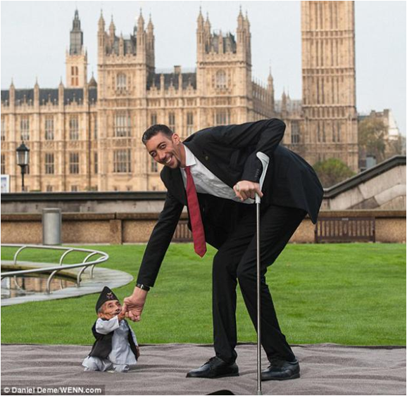

Slide 19
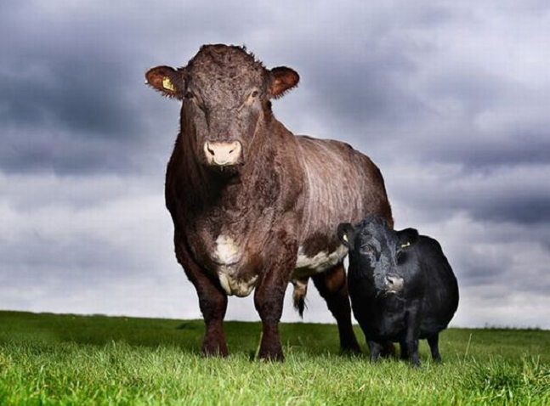
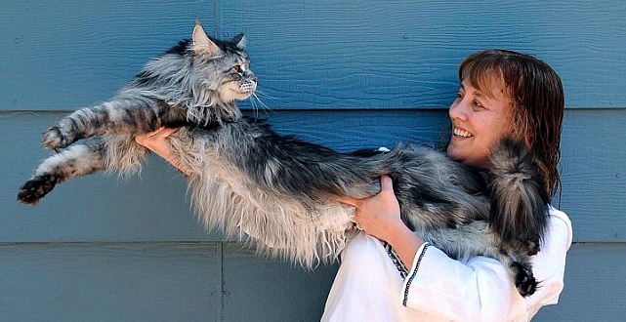
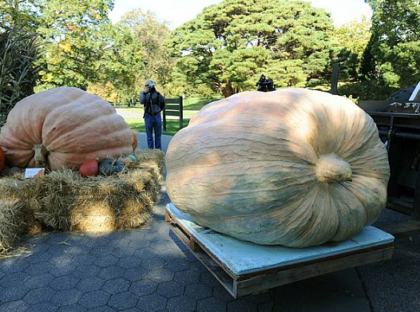
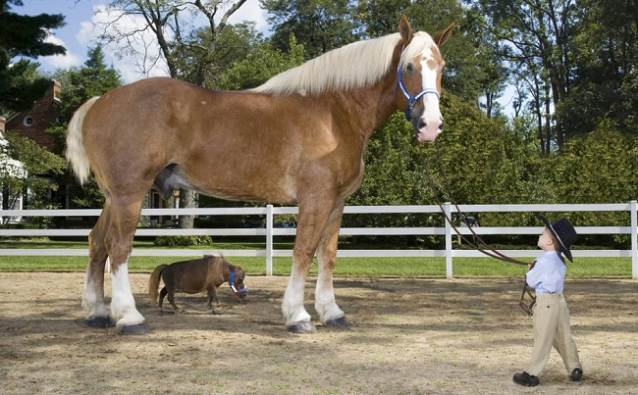
Notes:
Гиганты среди животных и растений.

Slide 20
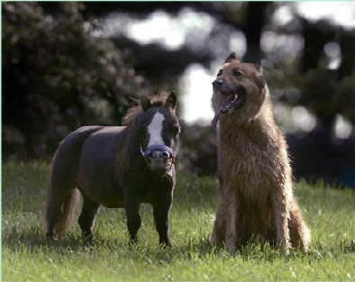
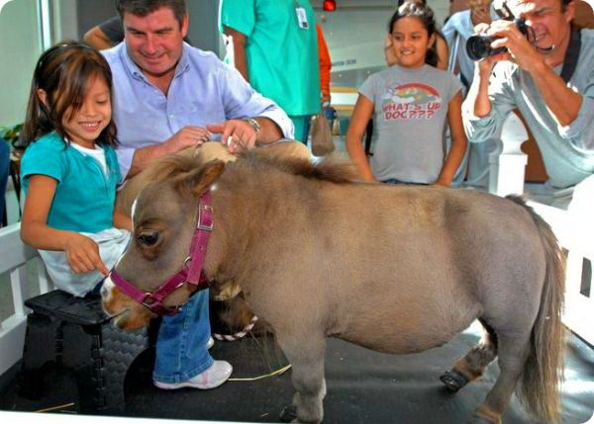
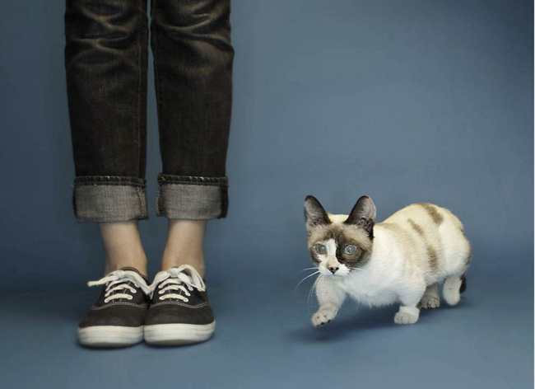
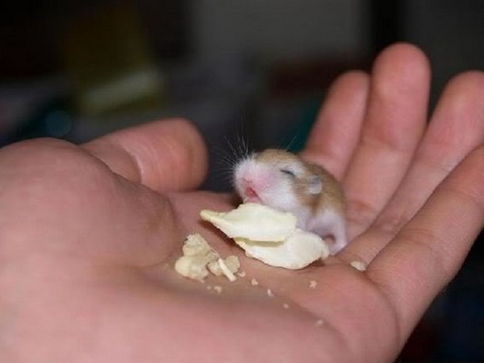
Notes:
Карлики среди животных:
Тамбелина – самая маленькая лошадь, рост – около 45 см.
Самый маленький хомяк по кличке Пьюи, 2,5 см.
Самая маленькая кошка 15,5 см в высоту.

Slide 21
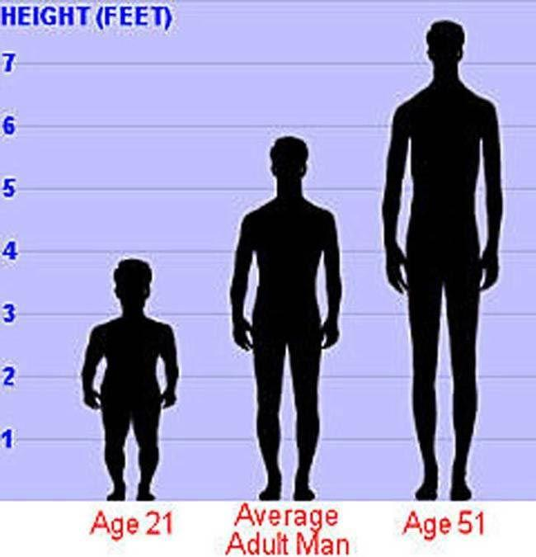
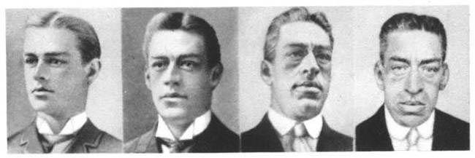
Адам Райнер
(г.р. 1899)
Единственный человек в истории человечества, который по праву мог называть себя карликом и гигантом в одном лице.
Notes:
Адам Райнер родился обычным здоровым ребенком в 1899 г. в Граце, Австрия. Но по мере его роста стало ясно, что с мальчиком что-то не так, потому что к началу Первой мировой войны все его сверстники давно уже вымахали, а его рост был всего 1,37 м. В 21 год жизнь Адама резко изменилась. В ближайшие 10 лет, Адаму Райнеру (чей рост тогда составлял 1,47 м) предстояло вырасти до удивительных 2,16 м, именно таким был его рост, когда ему стукнуло 31. В то же время у мужчины начало развиваться серьезное искривление позвоночника. Затем обнаружилась опухоль гипофиза. Адам Райнер скончался в возрасте 51 года, тогда его рост составлял 2,39 м.

Slide 22

Охотники на ведьм (2013)

Slide 23
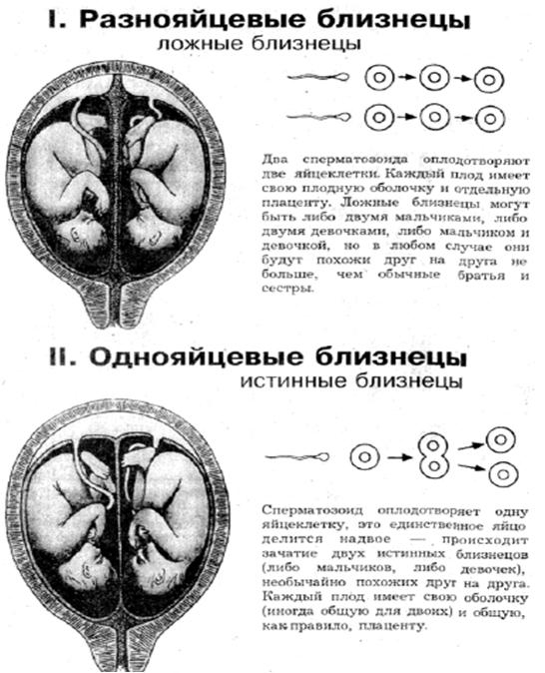
Близнецы
Notes:
Есть много теорий, объясняющих причины рождения таких несчастных существ. Чаще всего встречалась гипотеза, допускающая влияние сатаны или созвездия Близнецов. Теперь рождение такого рода созданий, как установлено, это результат оплодотворения двух ядер одного яйца двумя различными сперматозоидами. Это случается, когда две клетки не разделяются и на свет появляется сложное создание.
Тождественны ли обе части сдвоенного существа? Когда две головы находятся на одном теле, каждый мозг управляет соответствующей ему половиной тела и не осознает того, что делается в другом мозгу. Во всех случаях двухголовых сиамских братьев каждая часть самостоятельна и мыслит совершенна независимо от другой, от которой часто отличается и характером. Появляются проблемы, связанные с ежедневными физическими потребностями. Считать ли сдвоенные существа одной личностью или двумя разными людьми? Может ли каждый из них может жениться, владеть исключительно своей собственностью или должны писать общее завещание?

Slide 24
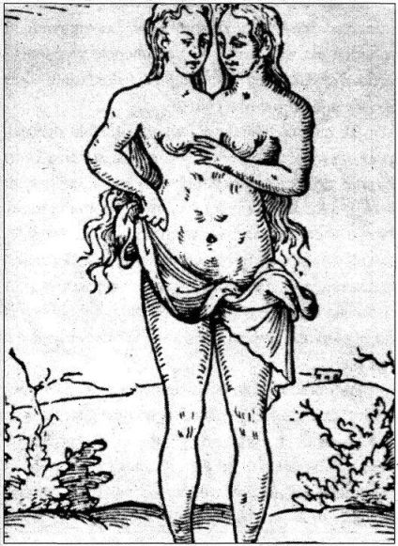
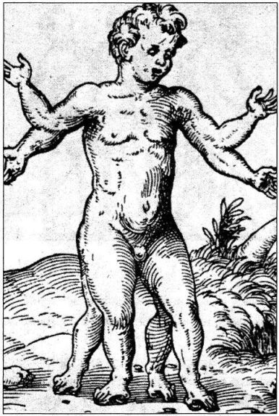
Сиамские близнецы
Notes:
Во многих странах эта трудная дилемма решается следующим образом. Существо с одной головой, хотя бы и помещенной на двух телах, признается за одну личность. В то время как существо с двумя головами, хотя и обладающее одним телом, – это две совершенно раздельные особи. Во Франции такие существа получают при рождении только один документ. В нем называется одна фамилия, но два имени и точно описываются места соединения обоих тел.

Slide 25
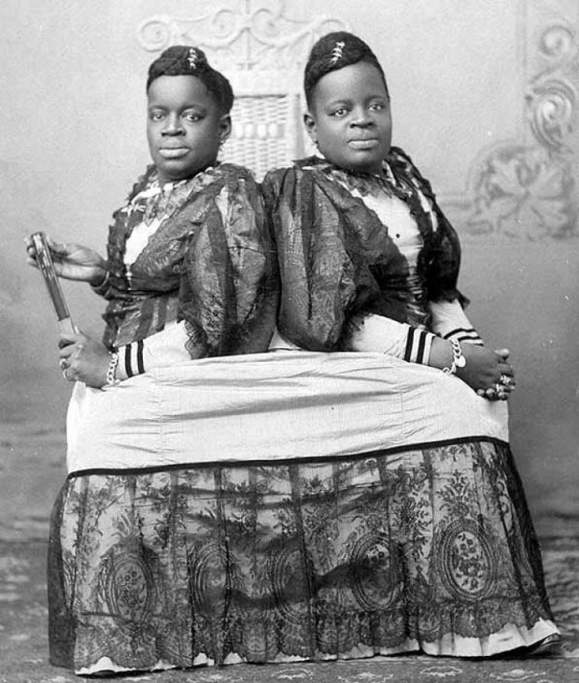
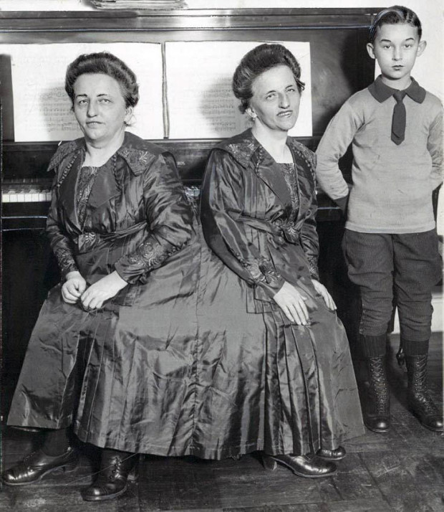
Роза и Жозефа Блажек
Милли и Кристин Маккой –
«Двуглавый Соловей»
(1851-1912)
Notes:
Блажек: В 1878 году на свет появились соединенные ягодицами сиамские сестры Роза и Джозефа Блажек. Близнецы родили здорового мальчика. Умерли в 1922 г.
Маккой: Эти девочки (1851-1912) были рождены в рабстве. Они и их мать были проданы шоумену Джозефу Смиту. Смит и его жена взялись за воспитание девочек. В конечном счёте, сиамские близнецы научились говорить на пяти языках, а также петь, танцевать и играть на музыкальных инструментах. Люди знали их как «двуглавый соловей». В 1880-х годах «девочки» вышли на пенсию и купили себе небольшую ферму. Милли умерла от туберкулёза в 61 год, несколько часов спустя умерла и Кристина. Они – одни из первых сиамских близнецов, которым удалось прожить так долго.

Slide 26
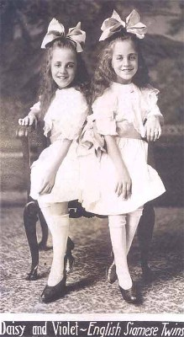
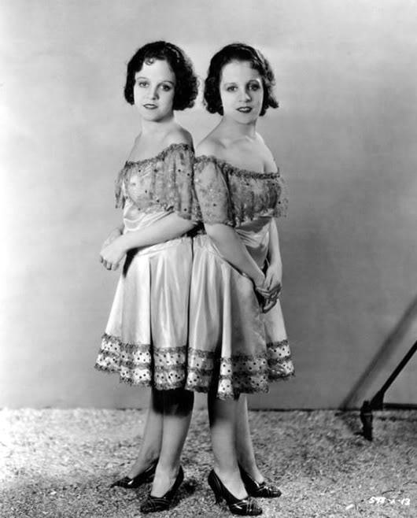
«Сиамские звезды» Вайолет и Дейзи Хилтон
Notes:
Самыми известными сиамскими сестрами были Дейзи и Виолетта Хилтон. Сросшиеся бедрами - хирургическое разделение было невозможным – они стили неразрывно связанны в ежедневной жизни. Жизнь девушек началась в маленьком лондонском предместье, мать научила их петь, играть на скрипке, саксофоне, фортепиано и кларнете. Красивые и талантливые зарабатывали много денег и даже сыграли одну из главных ролей в классическом фильме «Калеки» Тода Браунинга.
В 1960 году, через несколько лет после того как сестры отошли от шоу‑бизнеса, они попали в достаточно трудное финансовое положение и дело дошло до того, что они стали продавать овощи и выступать, рекламируя шампуни. В течение двух лет сестры работали в супермаркете продавщицами. В январе 1969 года они вдруг не появились на работе. Владелец магазина сообщил в полицию, женщин‑близнецов нашли мертвыми в их собственных апартаментах они умерли от гриппа.

Slide 27
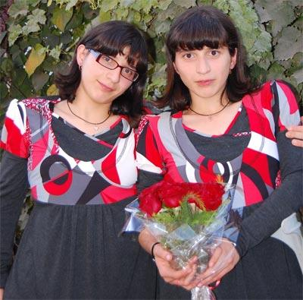
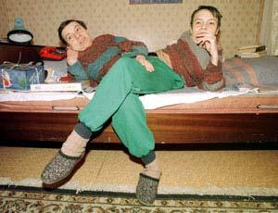
Зита и Гита
Резахановы
Маша и Даша Кривошляповы
Notes:
В основном сращение происходит в районе туловища, реже – в области таза, а в области головы – 1 раз на 50 тыс. случаев. Основная причина - неполное разделение зиготы.

Slide 28
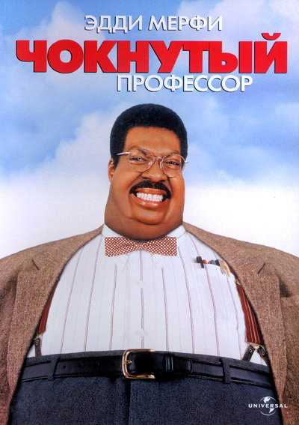
Чокнутый профессор (1996)

Slide 29
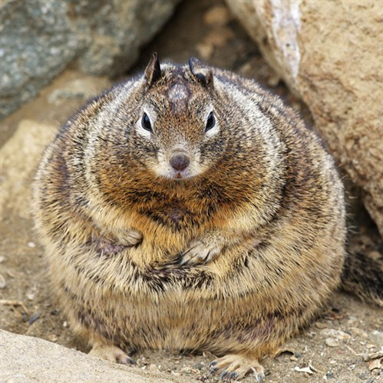
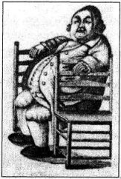
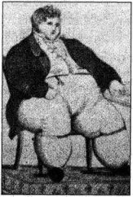
Толстяки
Notes:
Древние греки и римляне, которые поражали мир красотой и силой, боролись с полнотой, высмеивали толстяков. Солдатам, например, нельзя было превышать установленный вес тела, а у кавалеристов со склонностью к полноте конфисковывали седла.
Толстяки много раз занимали высшие должности в обществе. Толстяками были Вильгельм Завоеватель, Генрих VIII, Людовик XVIII.

Slide 30
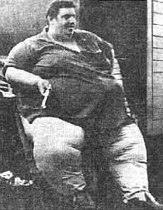
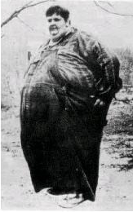
Джон Брауэр Миннох (1941-1983): при росте 185 см весил более 635 кг
Notes:
Джон Брауэр Миннох (1941-1983) с острова Бейнбридж, штат Вашингтон, США официально является самым тяжелым человеком в мире (рекорд Кэрол Йегер – 727 кг – документально не подтвержден). При росте 185 см он весил более 635 кг в 1979 г. В это время требовалось 13 человек, чтобы просто перевернуть его в кровати. Миннох, как и многие очень толстые люди, страдал от сильнейших отеков: когда он достиг максимального веса, в его организме скопилось, по крайней мере, 400 кг жидкости. Бывший таксист всегда был необычно полным, в 1963 году (22 г) году его вес составил 181 кг, в 1966 – 317,5 кг, а в 1976 – 442 кг. Однако он утверждал, что лишний вес никоим образом ему не мешал до тех пор, пока 500-ккалорийная диета не лишила его мышечной силы и не поставила на грань жизни и смерти. Последующая госпитализация позволила ему похудеть до 216 кг в 1981 г., в основном благодаря потере 5-6 кг жидкости в неделю. Он был повторно принят позднее в этом же году после того, как набрал 91 кг за семь дней. Хотя врачи Университетской больницы в Сиэтле упорно лечили его с помощью диеты калорийностью 1200 ккал, он весил около 363 кг на момент своей смерти в 1983 г. Другие детали его физического состояния были скрыты от прессы. Миннох умер в возрасте 42 лет, оставив после себя двоих детей и вдову Джанет, которая, кстати, весила всего 50 кг.

Slide 31
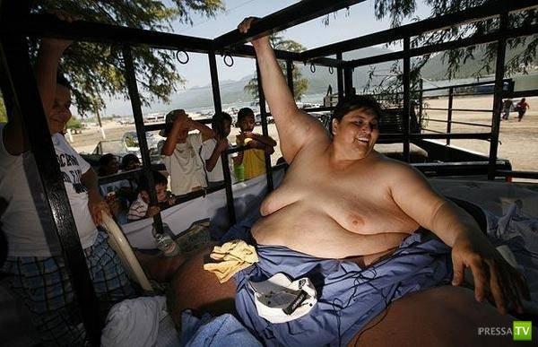
Мануэль Урибе (597 кг)
Notes:
Мануэль Урибе родился 11 июня 1965. После достижения пикового веса в 597 кг, с 2001 г., Урибе потерял приблизительно 181 кг с помощью докторов и диетологов. К 26 октября 2008 Урибе уменьшил свой вес до 360 кг (790 фунтов). Его борьба с тяжелым весом продолжается. С февраля 2012 он весит 200 кг.

Slide 32
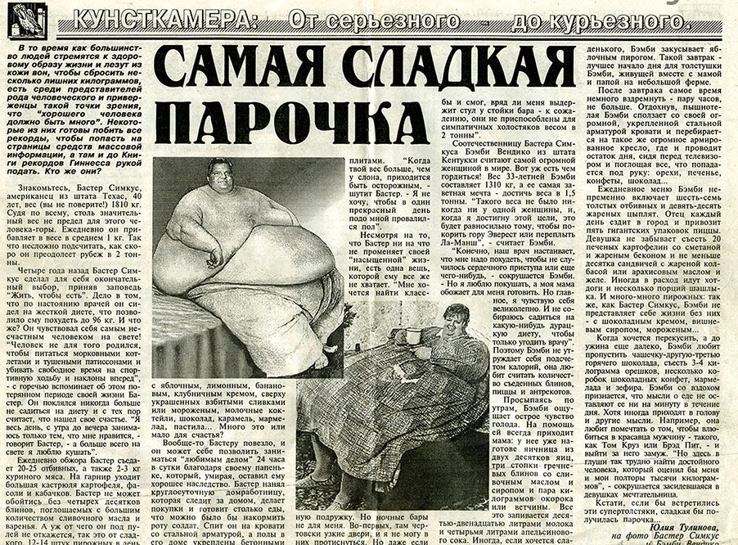
Notes:
Бастер Симкус и Бэмби Вендико.
В Германии более половины населения страдает от большого веса – 47% мужчин и 55% женщин. В США таких от 25 до 30%.

Slide 33

Три толстяка (1966)

Slide 34

Завтрак толстяка
Яичница из 20 яиц
3 стопки гречневых блинов со сливочным маслом и сиропом
2 кг ветчины или окорока
10-12 л молока
4 л апельсинового сока
Яблочный пирог

Slide 35




Оборотни в кино

Slide 36

Van Helsing's Werewolf Transformation (Ван Хелсинг, 2004)

Slide 37

Трансформация профессора Люпина
(Гарри Поттер и узник Азкабана, 2004)

Slide 38



«Люди-волки»
Notes:
Согласно медицинской и биологической литературе, у людей в редких случаях встречается такой атавизм, как гипертрихоз –
избыточное оволосение любых участков тела. Причин гипертрихоза множество, но чаще всего это врожденная аномалия развития,
при которой люди внешне действительно сильно напоминают животных и называются «люди-волки».

Slide 39

Адриан Жевтычев, родом с Кавказа, был одним из первых «людей‑волков», выступавших в Париже, где появился впервые в 1873 г. с сыном, который был настоящей миниатюрой отца.

Slide 40


Федор Жевтычев (родился в 1864 г. в Санкт-Петербурге) унаследовал гипертрихоз от отца
«Русский мальчик-собака»
Notes:
С глубокой древности люди гордились обилием волос на теле и длинными пышными бородами. Мужчины многих народов: ассирийцы, евреи, турки, персы носили бороды. Древние философы Индии, Китая, Греции отращивали бороды как символ своей мудрости.
В 1977 г. правительство Аргентины издало декрет, который гласил, что ни один бородатый человек не может получить паспорт или удостоверение личности.

Slide 41


Фахардо Ачевес
Ларри Гомез

Slide 42

История одного вампира (2009)
Notes:
Пытаясь объяснить появление волос на лице, люди складывали легенды. В одни времена внезапно возникшая борода и усы у женщины считались признаком богоизбранности, в другие - связи с дьяволом. Согласно легенде о святой Вильгефорте, дочери языческого короля Португалии, бог избавил ее от необходимости выходить замуж за ненавистного жениха, одарив ее усами и бородой. Во время святой инквизиции усы и борода у женщин признаком богоизбранности уже не считались, а удаление волос производилось вместе с телом на кострах при стечении многочисленной публики. Уже в наши времена темные волосы на лице женщины считались проявлением несчастной любви. В описанном в середине прошлого века случае стремительного роста волос на лице у девушки, покинутой возлюбленным, доктора признали, что причина - в любви.

Slide 43

Энни Джонс
(г.р. 1865)
Бородатые женщины
Notes:
Энни Джонс родилась в Виргинии 14 июля 1865 года, когда ей было 5 лет, она уже была с усами и бакенбардами. В возрасте 4-х лет была членом цирковой труппы известного Барнума. Однако через несколько месяцев после своего первого представления она пропала и лишь через шесть месяцев полиция нашла ее в Нью‑Йорке, где некто господин Уикс, назвавшись ее отцом, пробовал представлять ее публике. Энни была представлена русскому царю, императору Германии, королю Италии, которые заинтересовались не только ее великолепной бородой двухметровой длины, но и ее грацией и обаянием. Став взрослой, она гастролировала с шоуменом Финеасом Барнумом в качестве интермедии притяжения. Энни дважды выходила замуж и ненавидела слово «уроды». Умерла в молодом возрасте 37 лет от туберкулеза в 1902 г.

Slide 44


Юлиана Пастрана
(г.р. 1832)
Notes:
Как ни странно, но женщины, чье лицо покрывали темные волосы, часто имели ошеломляющий успех среди мужчин, редко оставались незамужними и всегда были на виду у публики. На протяжении XIX и в начале XX века 'бородатые' женщины регулярно выступали в цирках и различных шоу, чем вызывали восторг и удивление людей.
Объектом пристального внимания публики являлись не только женщины, носящие бороды, но и люди-волки, чьи тела были густо покрыты темными волосами. Мексиканка Юлиана Пастрана, представляемая владельцами цирка как женщина-горилла, была ошибочно оценена Чарльзом Дарвином как промежуточное звено между обезьяной и человеком. Очевидцы, знавшие Юлиану близко, утверждали, что внешне уродливая женщина была интеллигентным и жаждущим знаний человеком. Выйдя замуж за своего хозяина, Юлиана Пастрана скончалась во время родов.
Вероятно, что в большинстве случаев причиной возникновения у женщин 'волчьих шкур' и бород были генетические синдромы. Хотя не исключено, что у некоторых из них был гирсутизм, обусловленный опухолями надпочечников или склерокистозом яичников.

Slide 45

«Самая волосатая девочка в мире» Супатра Сасупфан
Notes:
Девочка призналась, что титул "самой волосатой девочки в мире" в Книге рекордов Гиннеса придал ей уверенности, и она занялась танцами, пением и актерским мастерством.

Slide 46







Легенды о вампирах
Notes:
Согласно мифу Сородичей, первым из них был Каин – первый убийца на Земле: за свое преступление он был проклят Богом и превратился в Вампира. Изгнанный из людского рода, он долго бродил в дали от людей, и был преисполнен страха перед солнцем и жаждой крови. В это время к Каину в его одиночестве пришла могущественная ведьма Лилит, которая было первой женой Адама. Она научила его использовать кровь для пробуждения мистических сил и создавать себе подобных.

Slide 47

Порфириновая болезнь
(По ту сторону света, 2011)
Notes:
Медицина же утверждает, что вампиризм – это не что иное, как порфирия – наследственное нарушение пигментного обмена с повышенным содержанием порфиринов в крови и тканях и усиленным их выделением с экскретами и экскрементами.
Сопровождается заболевание фотодерматозом (аллергией на солнечный свет), гемолитическими кризами (разрушением гемоглобина крови), желудочно-кишечными и нервно-психическими расстройствами.
Для поддержания более-менее нормального состояния, больным необходимо внутривенное вливание гем-содержащих компонентов соответствующей группы крови или употребление в виде порошка высушенных печени, почек или сердец КРС.

Slide 48

Дети шпионов – 2 (2002)

Slide 49




Миниатюрные животные
Notes:
Хамелеон Брукезия малая, самая маленькая рептилия, примерно с муравья.
Лягушка Monte Iberia Eleuth, 9мм.
Колибри-пчёлка, до 5 см.
Яванский малый оленёк – до 50 см взрослое животное.

Slide 50







Животные-гибриды
Notes:
Хонорик. Зеброид. Тиглон. Левопард. Кама. Нар. Гролар – полярный гризли. Мул. Лошак. Бестер. Архаромеринос. Канарейкочиж.

Slide 51

Notes:
Саванна

Slide 52

Чудовище
(~ Тварь, 1996)
Notes:
Питер Бенчли «Тварь»

Slide 53

Гигантский кальмар
Notes:
В 2007 г. у берегов Новой Зеландии было обнаружено тело гигантского кальмара (Mesonychoteuthis hamiltoni), длина которого составляет почти 9 м, а вес – 495 кг. Агентство Reuters сообщает, что это самый большой и лучше всех сохранившийся взрослый колоссальный кальмар из всех, когда-либо пойманных за последнее время. Также ученые говорят, что кальмар обладал удивительно большими глазами — диаметр глазного яблока составляет 27 см.
По мнению исследователей, в глубоководных регионах между Антарктидой и Новой Зеландией обязательно должны быть и более крупные особи – до 12-13 м в длину и весом в 750-1000 кг.
После завершения изучения гигантский кальмар будет сохранен в музее в специальной цистерне с формалином и выставлен на всеобщее обозрение.

Slide 54


Slide 55

Хищные растения: в кино и в жизни

Slide 56

День триффидов (2009)
Notes:
В фантастическом романе Джона Уиндема «День триффидов» людей начинают преследовать триффиды, хищные подвижные растения, которые ранее повсеместно разводились из-за своей пищевой ценности.

Slide 57







Непентес
Саррацения
Росолист
Венерина мухоловка
Дарлингтония
калифорнийская
Росянка
Библис
Notes:
Плотоядные растения по праву можно считать чудом природы. Эти удивительные растения — настоящие хищники, они ловят членистоногих, выделяют пищеварительный сок, растворяют жертву и в ходе этого процесса получают большую часть питательных веществ. Хищных растений довольно много (науке известны около 600 видов), они имеют специальные приспособления того или иного вида, которые и используют для привлечения и удержания своих жертв. Кроме того, всех их объединяет сравнительная бедность почв, на которых они обитают, а также яркая окраска, которая привлекает насекомых, как ассоциация с наличием нектара.
Например, Дарлингтония калифорнийская (Darlingtonia Californica) — считается редким растением, растет в болотах и родниках с холодной проточной водой в северной Калифорнии и Орегоне.

Slide 58

Тень
(1994)

Slide 59


Восприятие цветов
В норме
При дальтонизме
Notes:
Глаз человека способен видеть все цвета радуги и различать их оттенки. Однако, встречается и нарушение цветового восприятия: полная цветовая слепота – очень редко, а частичная значительно чаще. Три вида частичной слепоты: 1-я – не различают красный и зеленый цвет; 2-я – красный и зеленый + путают фиолетовый с голубым; 3-я – не различают синий и фиолетовый (самое редкое расстройство).

Slide 60

Мир глазами дальтоника

Slide 61








Книги по теме

Slide 62
Спасибо за внимание

